Slide 2
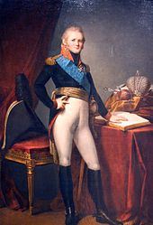
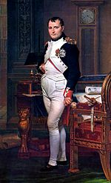
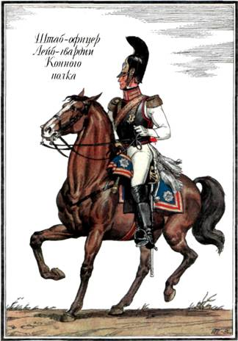
Россия Франция

Slide 3
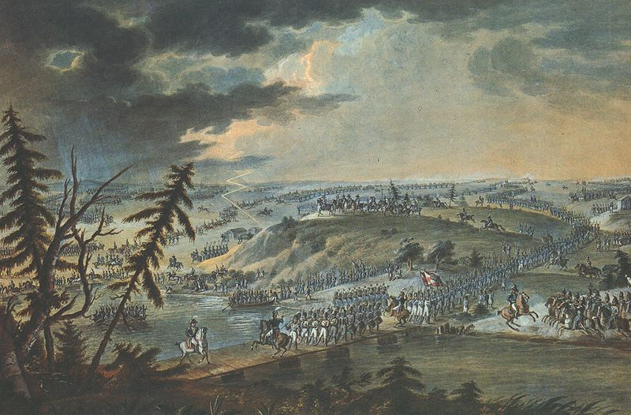
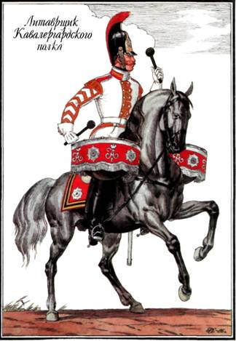
Переход реки Неман

Slide 4
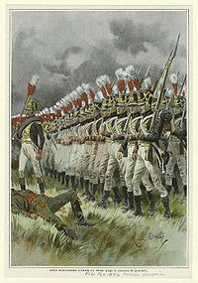
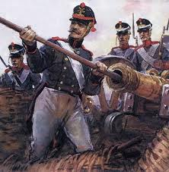
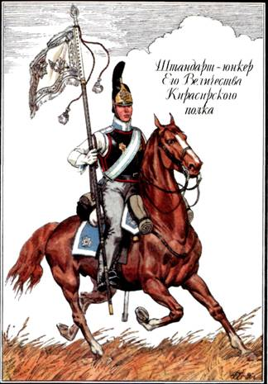

Slide 5
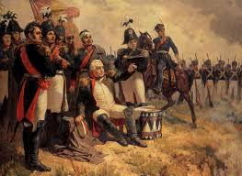
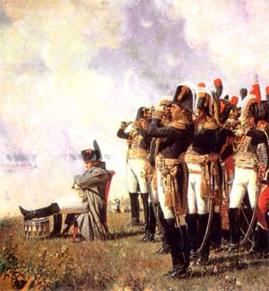
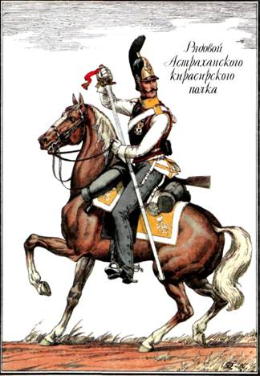
Бородино

Slide 6
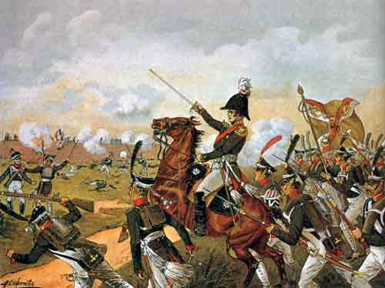
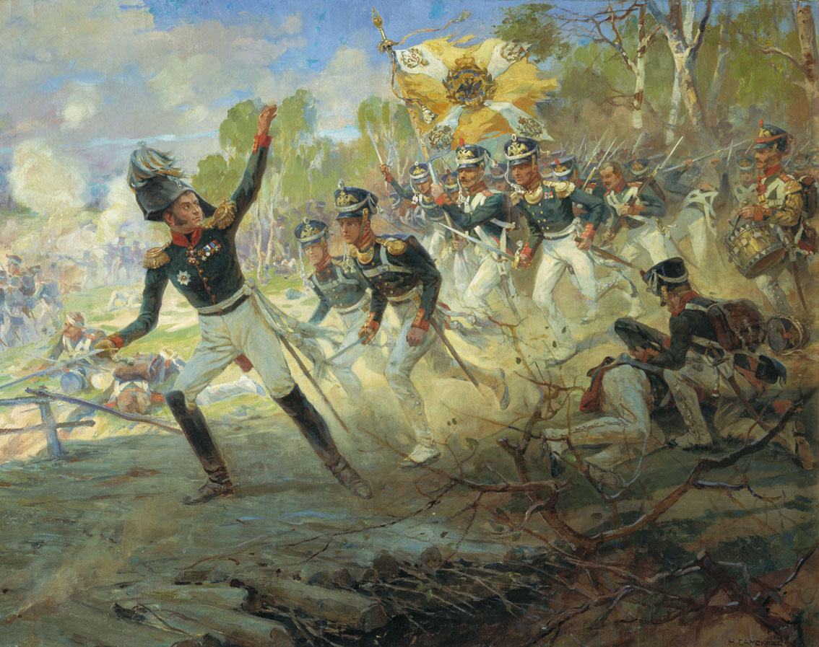
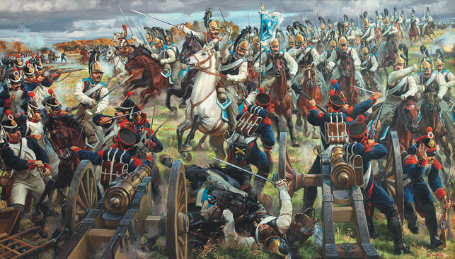
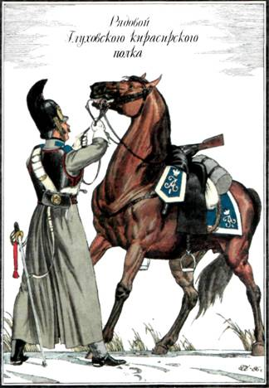
И вождь сказал перед полками: «Ребята, не Москва ль за нами? Умремте ж под Москвой, Как наши братья умирали». И мы погибнуть обещали, И клятву верности сдержали Мы в бородинский бой.

Slide 7
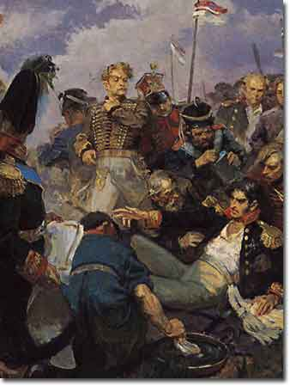
Шесть раз мы уступали поле Врагу и брали у него. Носились знамена, как тени, Я спорил о могильной сени, В дыму огонь блестел, На пушки конница летала, Рука бойцов колоть устала, И ядрам пролетать мешала Гора кровавых тел.

Slide 8
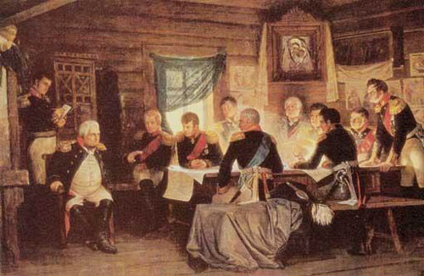
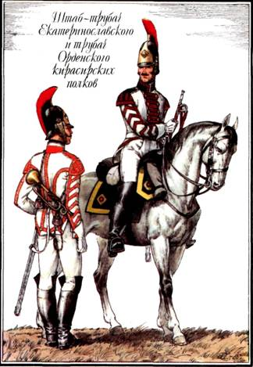
Совет в Филях

Slide 9
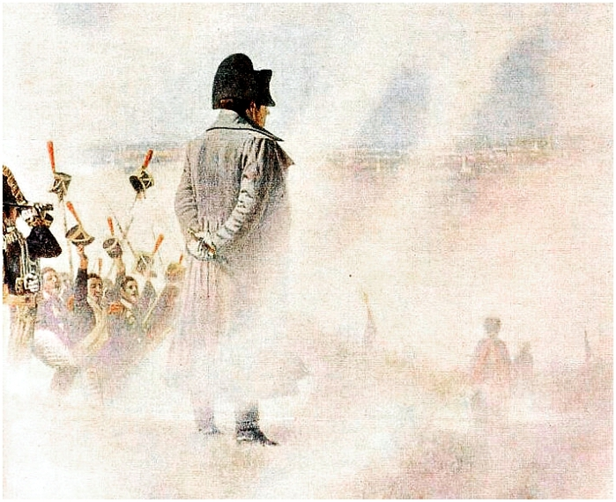
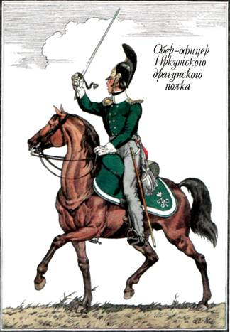
В ожидании ключей от города
Напрасно ждал Наполеон, Последним счастьем упоенный, Москвы коленопреклоненной С ключами старого Кремля: Нет, не пошла Москва моя К нему с повинной головою.

Slide 10
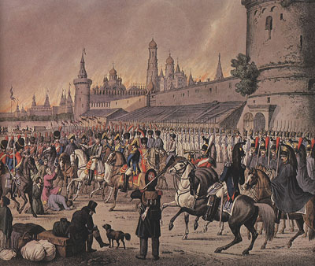
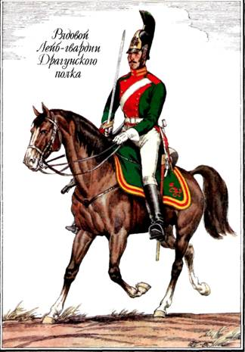
В «покоренной»Москве

Slide 11
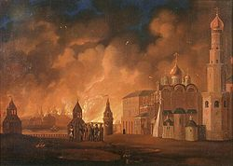
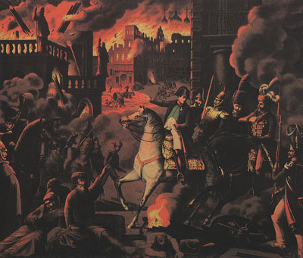
Не праздник, не приемный дар, Она готовила пожар Нетерпеливому герою. Отселе, в думу погружен, Глядел на грозный пламень он.

Slide 12
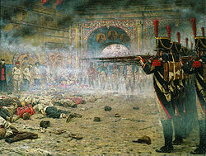
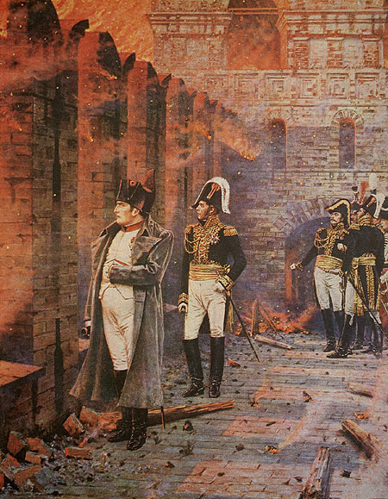
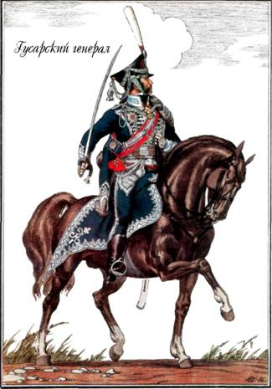

Slide 13
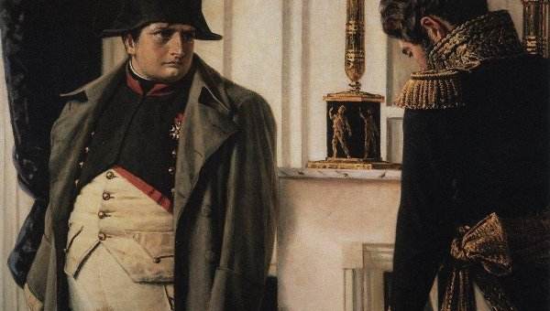
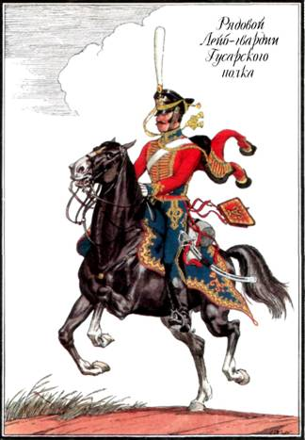
В ожидании мира

Slide 14
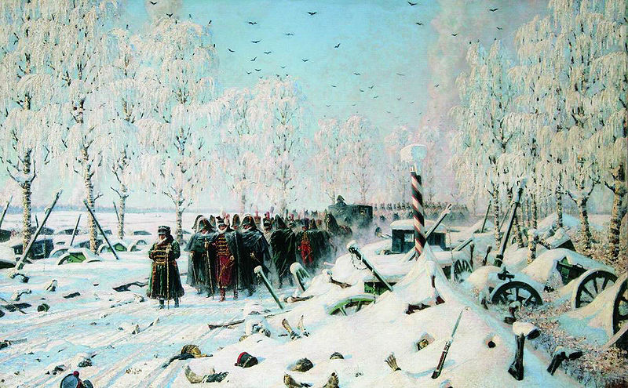
Отступление

Slide 15
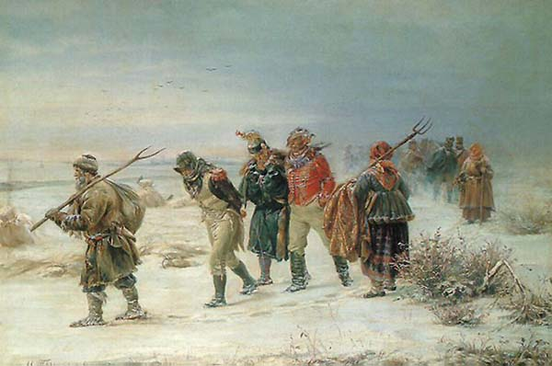
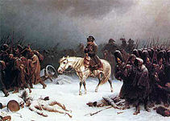
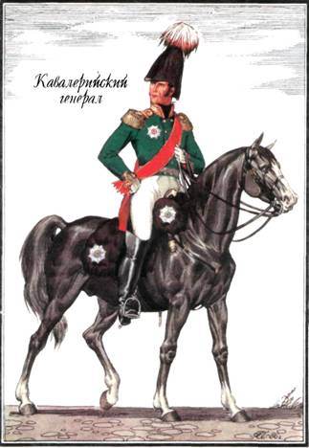

Slide 16
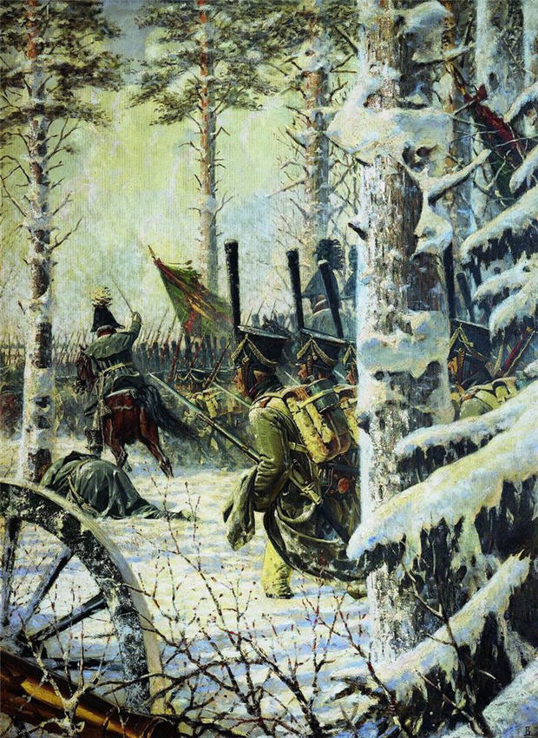

Slide 17
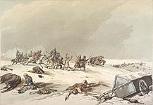
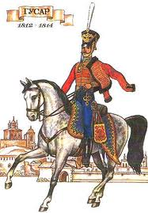
Есть выше гений, чем тиран – Народ, любовь к родной Отчизне, Готовность, не жалея жизни, Пасть за Отечество своё И бить чужое вороньё. Война Отечественной стала: Патриотизм достиг высот, Каких страна ещё не знала, И в ополчение идёт И стар, и млад из всех сословий, Чтоб доказать горячей кровью, Как им Отчизна дорога, И все хотят побить врага. Деревни, сёла, города Не пожалели средств и силы, Отдали всё родной России, Чтобы спасти её тогда.

Slide 18
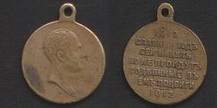
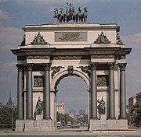

Slide 19
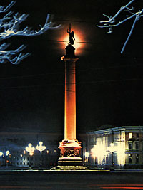
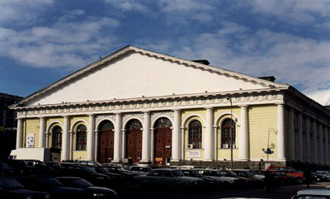

Slide 20
Бородино!.. Да кто в России Не знает про Бородино? Прошли века, но с прежней силой Волнует нашу грудь оно. Отвага, мужество, и слава, И небывалый героизм, И гордость за свою державу Навечно в слове том слились. Оно как символ русской славы Вошло в историю навек, И без него своей державы Не мыслит русский человек.

